Slide 1
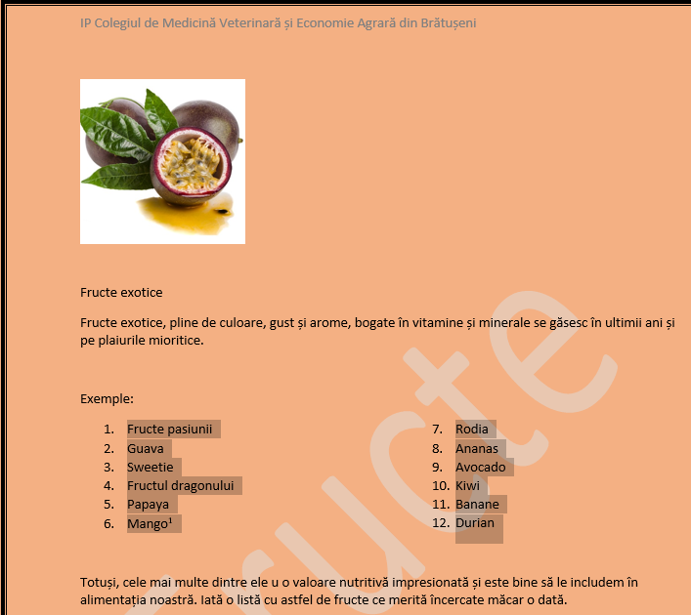
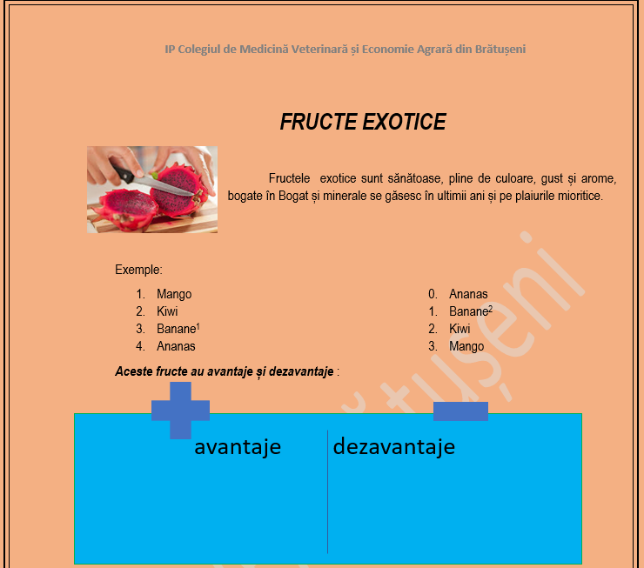
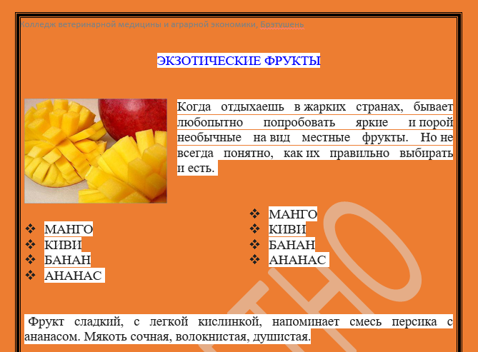
Unele aplicații practice transmise

Slide 2
PROCESAREA DOCUMENTELOR
Realizat de: CUROȘ LIUDMILA
25.06.2024

Slide 3
Descoperiți cuvântul ascuns
1.
2.
 |  |  |  |  | B
 |  | 4.
 |  |  | 5.

Slide 4
1. Opțiunea care oferă posibilitatea de imprimare a unui document
1.
2.
 |  |  |  |  | B
 |  | 4.
 |  |  | 5.

Slide 5
1. Opțiunea care oferă posibilitatea de imprimare a unui document
1. | P | R | I | N | T
2.
 |  |  |  |  | B
 |  | 4.
 |  |  | 5.

Slide 6
2.Activitatea ce ajută a modificarea stilului, culorii, dimensiunii unui text
1. | P | R | I | N | T
2.
 |  |  |  |  | B
 |  | 4.
 |  |  | 5.

Slide 7
2.Activitatea ce ajută a modificarea stilului, culorii, dimensiunii unui text
1. | P | R | I | N | T
2. | F | O | R | M | A | T | A | R | E
 |  |  |  |  | B
 |  | 4.
 |  |  | 5.

Slide 8
4.Meniul din aplicația WORD care oferă posibilitatea de salvare
1. | P | R | I | N | T
2. | F | O | R | M | A | T | A | R | E
 |  |  |  |  | B
 |  | 4.
 |  |  | 5.

Slide 9
4.Meniul din aplicația WORD care oferă posibilitatea de salvare
1. | P | R | I | N | T
2. | F | O | R | M | A | T | A | R | E
 |  |  |  |  | B
 |  | 4. | F | I | L | E
 |  |  | 5.

Slide 10
5.Meniul din aplicația WORD care oferă posibilitatea de modificarea aspectului unui document
1. | P | R | I | N | T
2. | F | O | R | M | A | T | A | R | E
 |  |  |  |  | B
 |  | 4. | F | I | L | E
 |  |  | 5.

Slide 11
5.Meniul din aplicația WORD care oferă posibilitatea de modificarea aspectului unui document
1. | P | R | I | N | T
2. | F | O | R | M | A | T | A | R | E
 |  |  |  |  | B
 |  | 4. | F | I | L | E
 |  |  | 5. | D | E | S | I | G | N | E

Slide 12
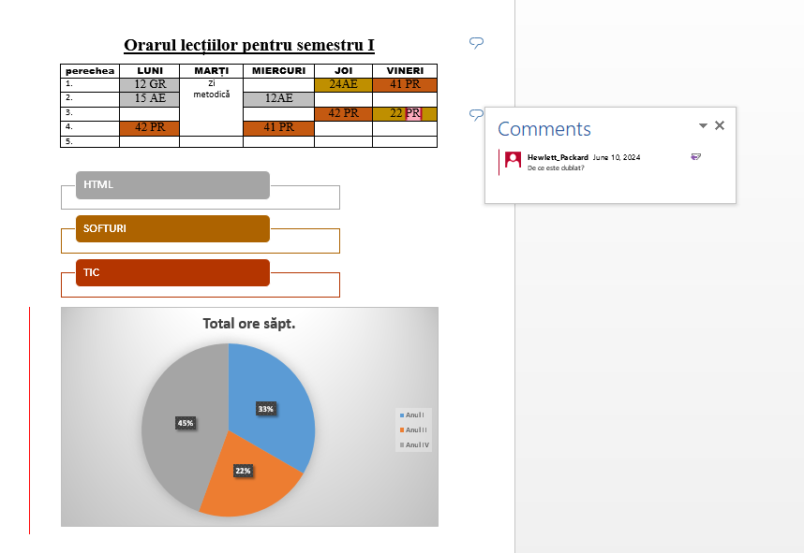
Aplicația practică pentru ora de azi

Slide 13
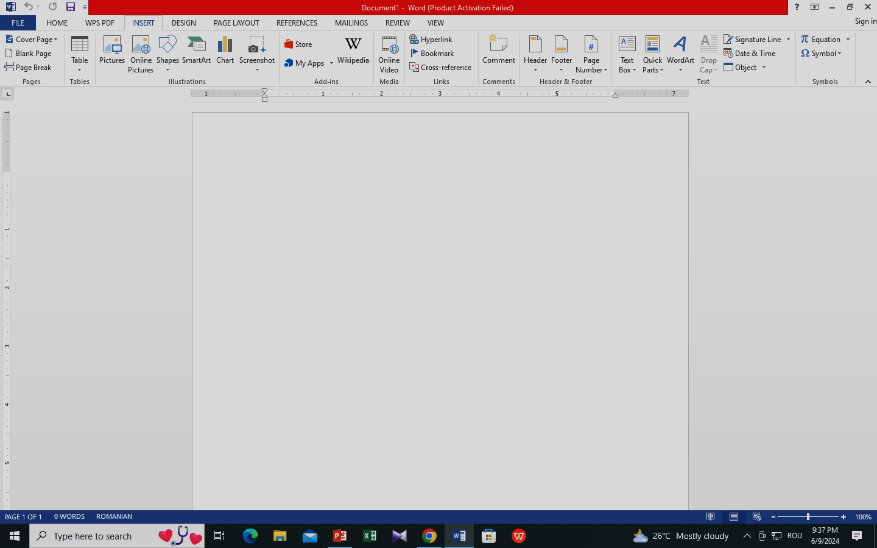
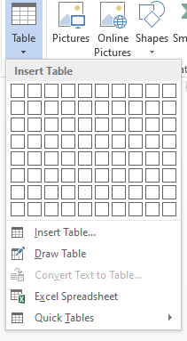
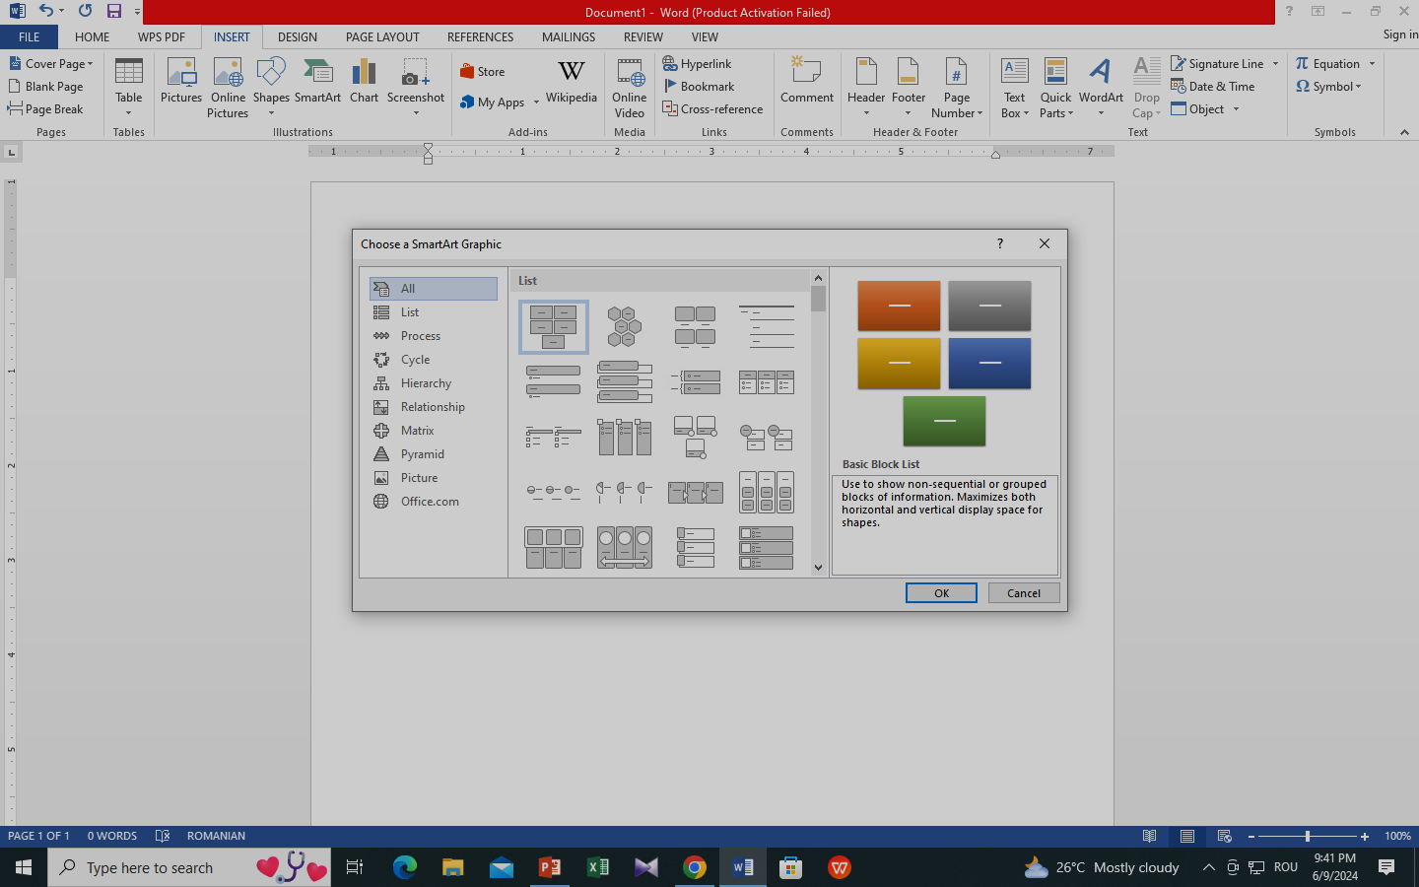
MENIUL INSERT

Slide 14
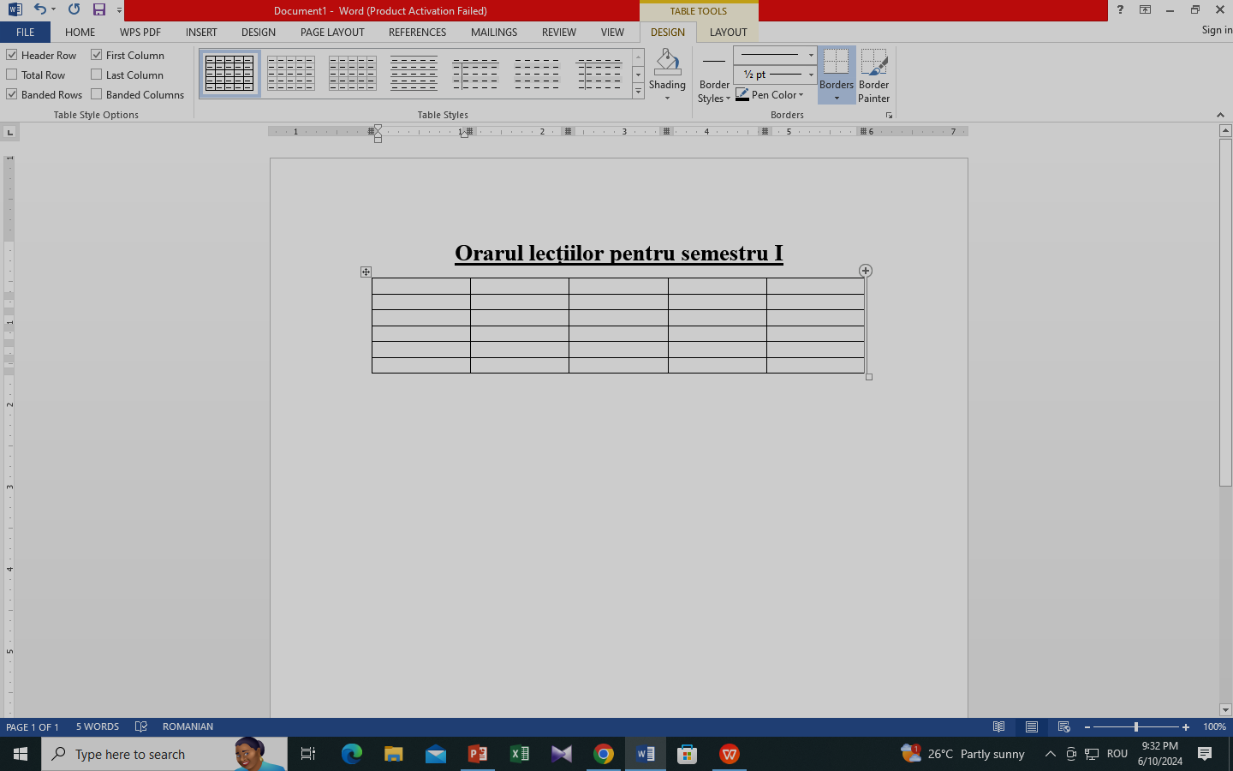
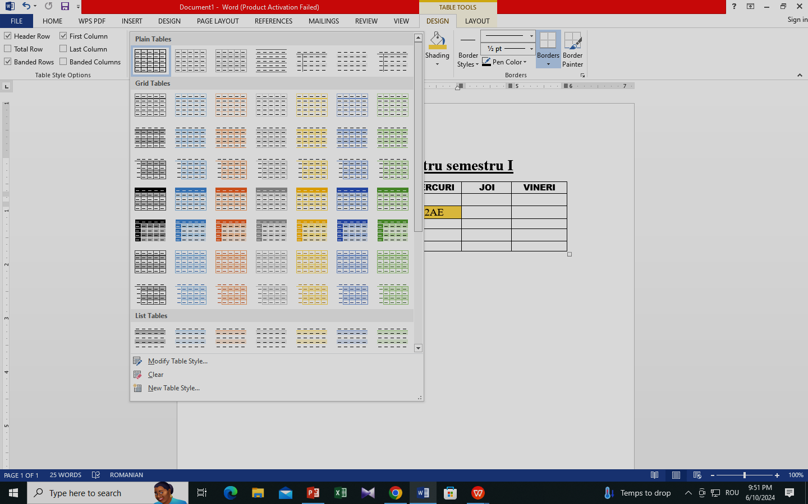
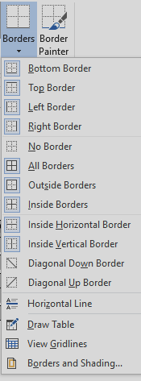
TABLE TOOLS/ PROIECTARE TABEL/
Înserarea unui tabel

Slide 15
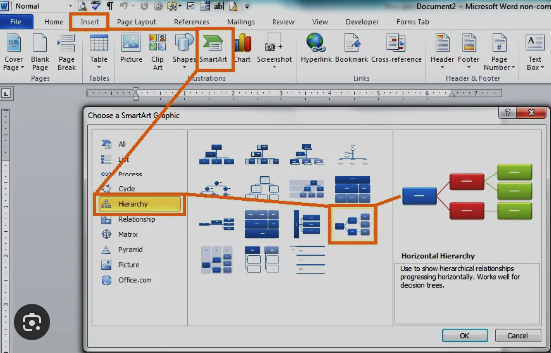
Înserare SMART ART
Înserare Diagramă

Slide 16
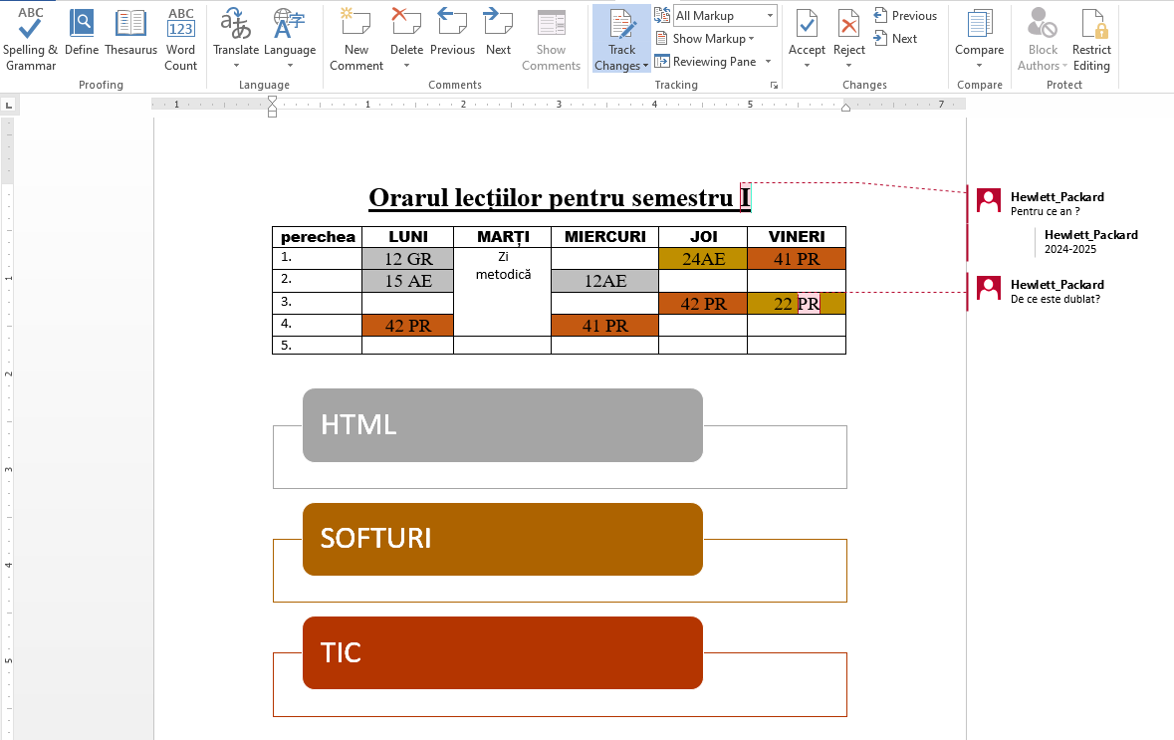
MENIUL REVIEW

